Slide 1
NGHIỆM THU
ĐỀ TÀI NGHIÊN CỨU KHOA HỌC CỦA SINH VIÊN
NĂM HỌC 2024-2025
XÂY DỰNG WEBSITE ÔN THI TRẮC NGHIỆM TIẾNG ANH CHO HỌC SINH TRUNG HỌC PHỔ THÔNG
SV/ Nhóm SV: 1. Hồ Tuấn Phước (Nhóm trưởng)
2. Nguyễn Minh Nghi
3. Phan Phước Hồng Phúc
4. Hà Minh Phương
GVHD: ThS. Võ Quốc Lương
Thuộc nhóm ngành khoa học: Kỹ thuật công nghệ

Slide 2
1 . Tính cấp thiết của đề tài
2 . Mục tiêu đề tài
Nội Dung
3. Công nghệ sử dụng
4. Thiết kế hệ thống
5. Demo sản phẩm

Slide 3

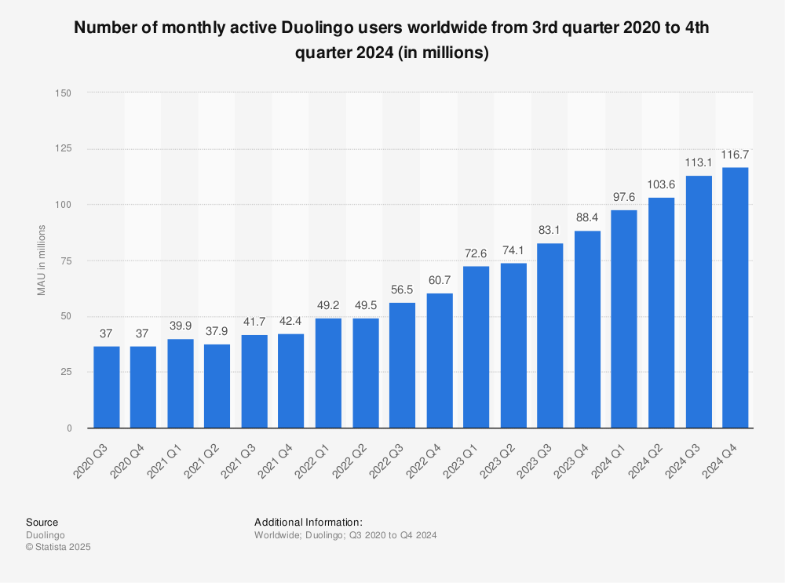

1. Tính cấp thiết của đề tài
Đề tài nghiên cứu khoa học của chúng em nhằm mục đích giúp người học củng cố, bổ sung kiến thức, và giúp hổ trợ học sinh trong các bài kiểm tra và cải thiện chất lượng giáo dục. Giáo viên cũng đánh giá được kết quả tổng quan của người học từ đó và đưa những bài học theo hướng phù hợp.
Notes:
- Hiện nay, trên thế giới công nghệ thông tin đang phát triển mạnh mẽ, công nghệ thông tin là một công cụ không thiếu thiếu, đặc biệt trong lĩnh vực giáo dục.
Nắm bắt được tình trạng đó,
- Đề tài “Xây dựng website ôn thi trắc nghiệm tiếng Anh cho học sinh Trung học phổ thông” sẽ là một đề tài đáp ứng được nhu cầu của cả học sinh và giáo viên.

Slide 4
2. Mục tiêu đề tài
1. Thiết kế và xây dựng hệ thống website ôn thi trắc nghiệm tiếng Anh
→ Phát triển một website thân thiện, dễ sử dụng, cho phép học sinh trung học phổ thông luyện tập các dạng bài trắc nghiệm tiếng Anh một cách hiệu quả.
2. Hỗ trợ học sinh tự học và đánh giá năng lực tiếng Anh
→ Cung cấp ngân hàng câu hỏi đa dạng theo từng chủ đề và mức độ khó, giúp học sinh tự kiểm tra trình độ, phát hiện điểm yếu và cải thiện kỹ năng tiếng Anh.
3. Tối ưu hóa quy trình luyện thi bằng công nghệ
→ Tích hợp các công nghệ AI bên ngoài để hổ trợ cho học sinh và nâng cao hiệu quả chuẩn bị cho các kỳ thi tiếng Anh.
Notes:
- Tạo một trang web thực tế
hoàn chỉnh cho phép học sinh có thể học tập, ôn luyện và rèn luyện tiếng Anh. Giáo viên cũng có thể theo dõi, đánh giá kết quả của học sinh
- Đảm bảo tính ổn định và hiệu suất
Đảm bảo ứng dụng chạy ổn định và hoạt động tốt, đặc biệt khi có nhiều người dùng truy cập cùng lúc.
- Tối ưu hóa trải nghiệm người dùng
Đảm bảo ứng dụng có giao diện người dùng dễ sử dụng và hấp dẫn, giúp học sinh có thể ôn luyện, tổng hợp các kiến thức phù hợp.

Slide 5


3. Công nghệ sử dụng
FRONT END :
+ ReactJs
+ Vite
+ TypeScript

Slide 6



3. Công nghệ sử dụng
BACKEND :
+ NodeJs
+ ExpressJs
DATABASE :
+ MongoDB

Slide 7



3. Công nghệ sử dụng
Các công cụ khác :
+ Postman
+ Gemini API
+ Cloudinary

Slide 8
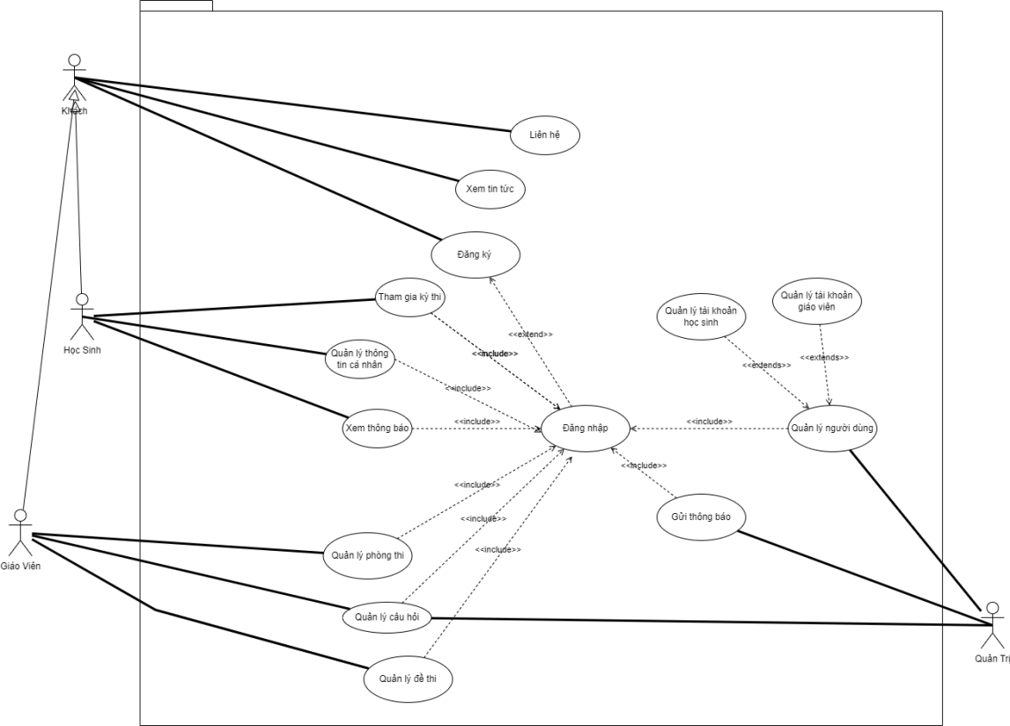
4. Thiết kế hệ thống:
Use Case:
Notes:
Sản phẩm: Hệ thống đáp ứng mục tiêu đã đặt ra, bao gồm các chức năng:
Về phía học sinh: tham gia kỳ thi, ôn tập, đánh giá kỳ thi, quản lý thông tin cá nhân.
Về phía giáo viên: tạo đề thi, quản lý câu hỏi, quản lý lớp học,...
Về phía người quản lý: quản lý tài khoản, quản lý dạng câu hỏi
Khả năng ứng dụng: Ứng dụng trong việc học tập, rèn luyện tiếng Anh cho học sinh Trung học phổ thông.
Khả năng mở rộng: Hệ thống có thể được mở rộng cho các đối tượng khác có mục đích tương tự.

Slide 9
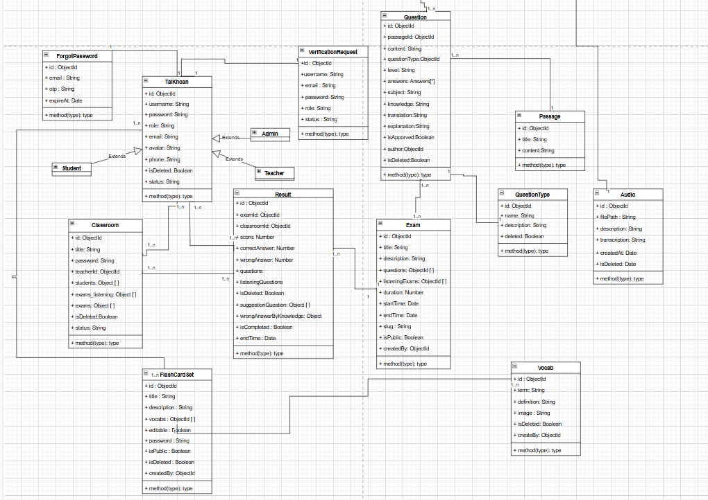
4. Thiết kế hệ thống:
Class Diagram:
Notes:
Sản phẩm: Hệ thống đáp ứng mục tiêu đã đặt ra, bao gồm các chức năng:
Về phía học sinh: tham gia kỳ thi, ôn tập, đánh giá kỳ thi, quản lý thông tin cá nhân.
Về phía giáo viên: tạo đề thi, quản lý câu hỏi, quản lý lớp học,...
Về phía người quản lý: quản lý tài khoản, quản lý dạng câu hỏi
Khả năng ứng dụng: Ứng dụng trong việc học tập, rèn luyện tiếng Anh cho học sinh Trung học phổ thông.
Khả năng mở rộng: Hệ thống có thể được mở rộng cho các đối tượng khác có mục đích tương tự.

Slide 10
5. Demo sản phẩm

Slide 11
Thank you

